Slide 1
Rūgštys
PROJEKTO JUODRAŠTIS
Chemija
9 (I gimnazijos) klasė

Slide 2
Pamokos sąsaja su programa
Pasiekimų sritys:
Gamtamokslinis komunikavimas (B)
B1. Tinkamai vartoja gamtamokslines sąvokas, terminus, simbolius, formules, matavimo vienetus
B2. Suranda reikiamą informaciją įvairiuose šaltiniuose ir ją apdoroja. Tinkamai perduoda informaciją apie cheminius elementus, medžiagas, junginius, reiškinius, procesus, dėsningumus. Kalbą vartoja tinkamai ir tikslingai, laikydamasis etikos ir etiketo, tinkamai cituoja šaltinius (B2)
Gamtamokslinis tyrinėjimas (C)
C1. Paaiškina, kas yra tyrimai, įvardija tyrimų atlikimo etapus.
C2. Kelia probleminius klausimus, su jais susietus tyrimo tikslus, formuluoja hipotezes.
C3. Planuoja tyrimą: pasirenka tinkamą tyrimo būdą, priemones, medžiagas, tyrimo atlikimo vietą, laiką ir trukmę, numato tyrimo rezultatų patikimumo užtikrinimą.
C4. Atlieka tyrimą: saugiai naudojasi priemonėmis ir medžiagomis, laikydamasis etikos reikalavimų, atlieka numatytas tyrimo veiklas, tikslingai stebi vykstančius procesus ir fiksuoja pokyčius, tiksliai atlieka matavimus.
C5. Analizuoja ir matematiškai apdoroja gautus rezultatus ir duomenis: įvertina jų patikimumą, tiriamojo darbo netikslumus bei matavimo paklaidas, atrenka reikiamus išvadai daryti, atlieka reikalingus skaičiavimus ir pertvarkymus. Pasirenka tinkamus rezultatų ir duomenų pateikimo būdus.
C6. Formuluoja išvadas, atsižvelgia į tyrimo hipotezę, apmąsto atliktas veiklas, numato tyrimo tobulinimo ir plėtotės galimybes.

Slide 3
Pamokos sąsaja su programa
Gamtos objektų ir reiškinių pažinimas (D)
D1. Nagrinėja chemijos mokslo objektus, procesus ir reiškinius, juos apibūdina (D1)
D2. Tikslingai taiko turimas chemijos žinias įvairiose situacijose, aiškindamiesi procesus ir reiškinius, sieja skirtingų mokslų žinias į visumą (D2)
D3. Aiškina įvairių medžiagų savybes ir jų kitimo dėsningumus, atpažįsta priežasties ir pasekmės ryšius, taiko gamtos mokslų dėsnius.
D4. Klasifikuoja, lygina tiriamas medžiagas, objektus, procesus, reiškinius, atsižvelgia į jų savybes ir požymius.
D5. Modeliuoja įvairias chemines medžiagas, objektus, procesus ir reiškinius, nurodo bendrus dėsningumus.
Problemų sprendimas ir refleksija (E)
E2. Tikslingai ir kūrybiškai taiko turimas chemijos ir kitų gamtos mokslų žinias, įgytus gebėjimus; gautus tyrimų rezultatus pritaiko naujose situacijose.
E3. Kritiškai vertina gautus rezultatus, atsižvelgia į realų kontekstą.
E4. Reflektuoja asmeninę pažangą mokantis chemijos, įvardija asmenines stiprybes ir tobulintinas sritis, jas apmąsto, kelia tolesnius mokymo(si) tikslus.

Slide 4
Pamokos sąsaja su programa
Žmogaus ir aplinkos dermės pažinimas (F)
F1. Įvardija save kaip gamtos dalį, paaiškina cheminių veiksnių (cheminių medžiagų) įtaką sveikatai, nurodo sveikos aplinkos kriterijus.
F2. Paaiškina sąsajas tarp gamtinės ir socialinės aplinkos, chemijos mokslo ir technologijų, nusako žmogaus veiklos teigiamą ir neigiamą poveikį gamtai.

Slide 5
Mokymo(-si) turinio tema
Neorganinių junginių klasės
RŪGŠTYS
Valandų skaičius pamokos turiniui išeiti – 8 akad. val.

Slide 6
Pamokos tikslas ir sėkmės kriterijai
Tikslai:
Paaiškinti, kad rūgštys yra medžiagos, kurių vandeniniuose tirpaluose yra H+ jonų. Klasifikuoti rūgštis į deguonines ir bedeguones, silpnąsias ir stipriąsias pagal rūgščių jonizacijos konstantų skaitines vertes. Mokytis užrašyti įvairių rūgščių chemines formules, sisteminius ir trivialiuosius pavadinimus (druskos rūgštis, acto rūgštis).
Nagrinėti metalų elektrocheminę įtampų eilę, jos sudarymo principą. Remiantis elektrochemine metalų įtampų eile mokėti pasirinkti tinkamą metalą ir tirti jo sąveiką su praskiestomis rūgštimis (HCl, H2SO4). Nagrinėti ir užrašyti dalines oksidacijos ir dalines redukcijos lygtis, nurodyti oksidatorių ir reduktorių kai metalas sąveikauja su praskiestomis rūgštimis (HCl, H2SO4).
Nagrinėti, kaip rūgštys reaguoja su baziniais oksidais, hidroksidais ir druskomis. Užrašyti ir išlyginti bendrąsias, nesutrumpintąsias ir sutrumpintąsias jonines reakcijų lygtis.
Užrašyti ir išlyginti bendrosiomis reakcijų lygtimis bedeguoninių rūgščių susidarymą iš vieninių medžiagų.
Nagrinėti rūgščių panaudojimą maisto pramonėje, trąšų gamyboje. Susipažinti su Lietuvoje gaminamų neorganinių rūgščių pavyzdžiais. Nagrinėti aplinkoje esančias rūgštis. Analizuoti ir kritiškai vertinti rūgščių poveikį metalams, pastatams, dirvožemiui, augalams, žmonėms.

Slide 7
Pamokos tikslas ir sėkmės kriterijai
Sėkmės kriterijai
Paaiškina, kad rūgštys yra medžiagos, kurių vandeniniuose tirpaluose yra H+ jonų. Klasifikuoja rūgštis į deguonines ir bedeguones, silpnąsias ir stipriąsias pagal rūgščių jonizacijos konstantų skaitines vertes. Moka užrašyti įvairių rūgščių chemines formules, sisteminius ir trivialiuosius pavadinimus (druskos rūgštis, acto rūgštis).
Nagrinėja metalų elektrocheminę įtampų eilę, jos sudarymo principą. Remiantis elektrochemine metalų įtampų eile moka pasirinkti tinkamą metalą ir tiria jo sąveiką su praskiestomis rūgštimis (HCl, H2SO4). Nagrinėja ir užrašo dalines oksidacijos ir dalines redukcijos lygtis, nurodyti oksidatorių ir reduktorių kai metalas sąveikauja su praskiestomis rūgštimis (HCl, H2SO4).
Nagrinėja, kaip rūgštys reaguoja su baziniais oksidais, hidroksidais ir druskomis. Užrašo ir išlygina bendrąsias, nesutrumpintąsias ir sutrumpintąsias jonines reakcijų lygtis.
Užrašo ir išlygina bendrosiomis reakcijų lygtimis bedeguoninių rūgščių susidarymą iš vieninių medžiagų.
Nagrinėja rūgščių panaudojimą maisto pramonėje, trąšų gamyboje. Susipažįsta su Lietuvoje gaminamų neorganinių rūgščių pavyzdžiais. Nagrinėja aplinkoje esančias rūgštis. Analizuoja ir kritiškai vertina rūgščių poveikį metalams, pastatams, dirvožemiui, augalams, žmonėms.

Slide 8
Pamokos planas ir metodai
I TEMA: OKSIDAI
Pirma veikla – rūgštys, jų tirpalai, klasifikavimas ir pavadinimai.
Antra veikla – metalų sąveika su rūgščių tirpalais. Oksidacijos redukcijos reakcijos.
Trečia veikla – rūgščių cheminės savybės.
Ketvirta veikla – bedeguoninių rūgščių gavimas.
Penkta veikla – rūgščių panaudojimas.

Slide 9
GALIMI MOKYMO METODAI:
Darbas grupėmis
Abipusis mokymas
Praktinis tyrimas
Skaitmeninių mokymosi objektų naudojimas
Nebaigti sakiniai
Demonstravimas
Pateikčių ir / ar skaitmeninių mokymosi objektų naudojimas
Žiūrėk – galvok – aptark su draugu
Minčių lietus
Mokinių patirties išsiaiškinimas
Istorijos pasakojimas, skaitymas, filmuotos medžiagos rodymas

Slide 10
TEMA: RŪGŠTYS Pirma veikla – rūgštys, jų tirpalai, klasifikavimas ir pavadinimai.

Slide 11
Rūgštys
Rūgštys tai medžiagos kurių vandeniniuose tirpaluose yra H⁺ jonų
HCl(aq) 🡪 H⁺(aq) + Cl⁻(aq)
H₂SO₄(aq) 🡪 H⁺(aq) + HSO₄⁻(aq)
HSO₄⁻(aq) H⁺(aq) + SO₄²⁻(aq)

Slide 12
Rūgštys
Bedeguoninės
HCl vandenilio chlorido rūgštis (druskos rūgštis)
HF vandenilio fluorido rūgštis
HBr vandenilio bromido rūgštis
HI vandenilio jodido rūgštis
H₂S vandenilio sulfido rūgštis
Deguoninės
CH₃COOH etano rūgštis (acto rūgštis)
HNO₃ azoto (nitrato) rūgštis
H₂CO₃ anglies (karbonato) rūgštis
H₂SO₃ sulfito rūgštis
H₂SiO₃ silicio (silikato) rūgštis
H₃PO₄ fosforo (fosfato) rūgštis
H₂SO₄ sieros (sulfato) rūgštis

Slide 13
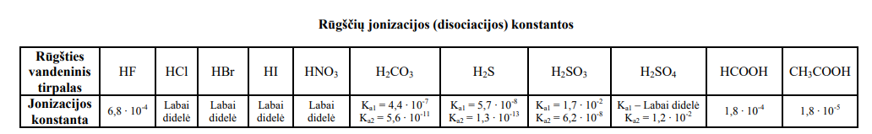
Rūgštys
Stiprios (K>1)
HCl vandenilio chlorido rūgštis (druskos rūgštis)
H₂SO₄ sieros (sulfato) rūgštis
HNO₃ azoto (nitrato) rūgštis
Silpnos (K<1)
CH₃COOH etano rūgštis (acto rūgštis)
H₂CO₃ anglies (karbonato) rūgštis
H₂SO₃ sulfito rūgštis

Slide 14
TEMA: RŪGŠTYS Antra veikla – metalų sąveika su rūgščių tirpalais. Oksidacijos redukcijos reakcijos.

Slide 15
TEMA: RŪGŠTYS Antros veiklos turinys
Metalo elektrocheminė įtampų eilė – tai metalų išsidėstymas pagal jų standartinius elektrodų potencialus. Ši eilė parodo metalų gebėjimą oksiduotis ar redukuotis.
Sudarymo principas
Standartinis elektrodų potencialas: Matavimas atliekamas standartinėmis sąlygomis (25°C, 1 M koncentracija, 1 atm slėgis) lyginant su standartiniu vandenilio elektrodu, kurio potencialas yra lygus 0 V.
Metalo oksidacijos tendencija: Metalai, kurie lengviau atiduoda elektronus ir oksiduojasi, turi neigiamus standartinius potencialus. Šie metalai yra aktyvesni ir linkę oksiduotis.
Redukcijos tendencija: Metalai, kurių standartiniai potencialai teigiami, lengviau redukuojasi. Jie yra mažiau reaktyvūs.

Slide 16
Li aktyviausias metalas o Au pasyviausias
HCl (aq) ir H₂SO₄ (aq) reaguoja su metalais aktyvesniais už vandenilį (metalais, metalų aktyvumo eilėje, esančiais prieš vandenilį)
H₂

Slide 17
Oksidacijos redukcijos reakcijos.
Oksidatorius Prisijungia Elektronus Reduktorius Atiduoda
OP E RA
Oksidatorius Reduktorius
Redukcija Oksidacija

Slide 18
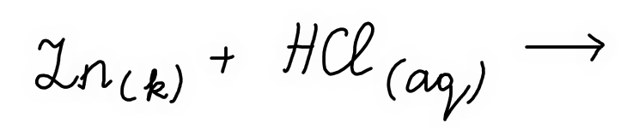
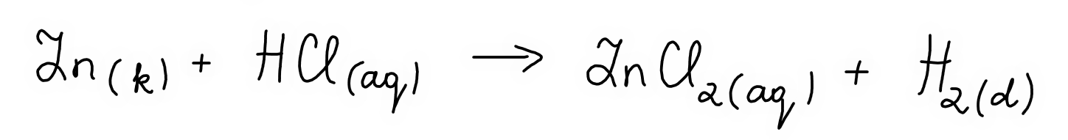
Išlyginkime reakciją oksidacijos – redukcijos metodu
Reakcija gali vykti nes Zn yra aktyvesnis už H₂
Pasirašome reagentus ir produktus

Slide 19
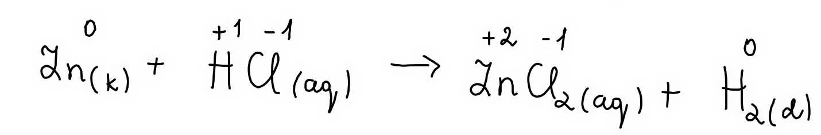
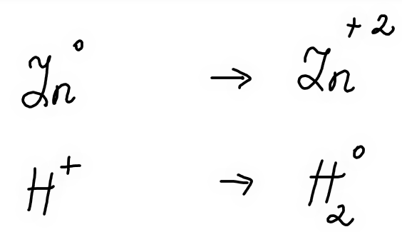
Virš kiekvieno cheminio elemento simbolio nurodome oksidacijos laipsnį:
Schemomis (dalinėmis puslygtėmis) nurodome kurie elementai pakeitė oksidacijos laipsnius:

Slide 20
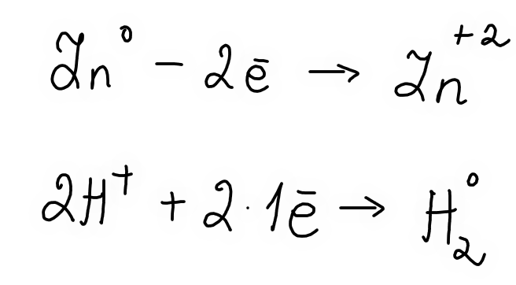
Parašytas schemas (dalines puslygtes) reikia išlyginti:

Slide 21
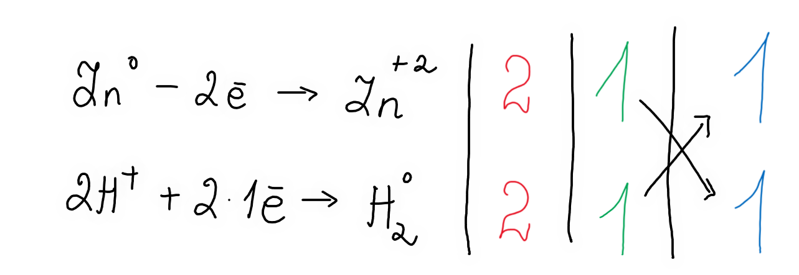
Už schemų braukiame brūkšnį ir pirmiausiai parašome atiduotų ir prijungtų elektronų skaičių. Braukiame brūkšnį ir jeigu yra galimybė parašome suprastintą skaičių elektronų ir tada juos sukryžiuojame – gauname daugiklius (koeficientus)

Slide 22
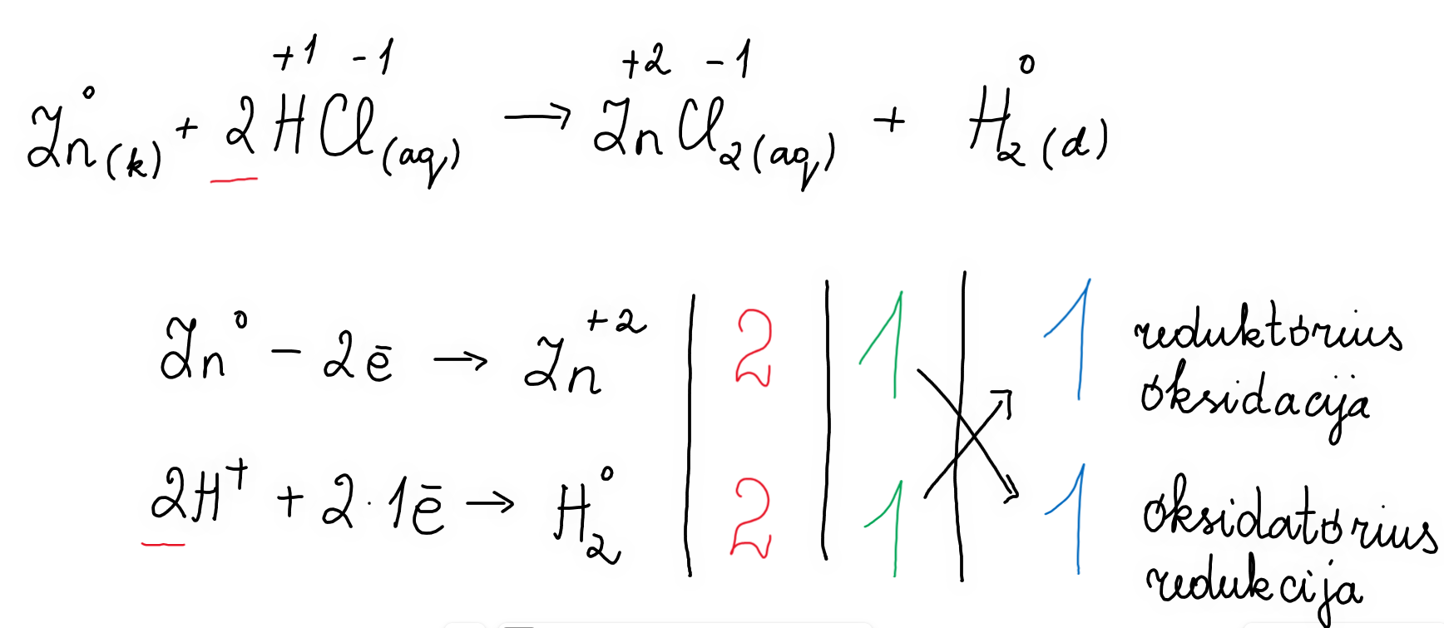
Kadangi koeficientai gavosi vienetai, tai į pagrindinę lygtį perkeliame atsiradusius skaičius lyginant schemas (dalines puslygtes). Nurodome oksidatorių/reduktorių ir procesus – oksidacija/redukcija

Slide 23
TEMA: RŪGŠTYS Trečia veikla – rūgščių cheminės savybės

Slide 24
TEMA: RŪGŠTYS Trečios veiklos turinys
1. Rūgštys reaguoja su metalais aktyvesniais už vandenilį. Metalai, metalų aktyvumo eilėje, turi būti prieš vandenilį. Reakcijos metu išsiskiria vandenilio dujos ir susidaro druska. Kuo aktyvesnis metalas, tuo aktyvesnė reakcija.
Zn(k) + 2HCl(aq) 🡪 ZnCl₂(aq) + H₂ (d)
Zn(k) + 2H⁺(aq) + 2Cl⁻(aq) 🡪 Zn²⁺(aq) + 2Cl⁻(aq) + H₂ (d)
Zn(k) + 2H⁺(aq) 🡪 Zn²⁺(aq) + H₂(d)
Fe(k) + H₂SO₄(aq) 🡪 FeSO₄(aq) + H₂ (d)
Fe(k) + 2H⁺(aq) + SO₄²⁻(aq) 🡪 Fe²⁺(aq) + SO₄²⁻(aq) + H₂ (d)
Fe(k) + 2H⁺(aq) 🡪 Fe²⁺(aq) + H₂(d)

Slide 25
2. Rūgštys reaguoja su baziniais oksidais. Įvyksta neutralizacija. Produktuose susidaro druska ir vanduo.
ZnO(k) + 2HCl(aq) 🡪 ZnCl₂(aq) + H₂O(s)
ZnO(k) + 2H⁺(aq) + 2Cl⁻(aq) 🡪 Zn²⁺(aq) + 2Cl⁻(aq) + H₂O(s)
ZnO(k) + 2H⁺(aq) 🡪 Zn²⁺(aq) + H₂O(s)
Al₂O₃ (k) + 3H₂SO₄(aq) 🡪 Al₂ (SO₄)₃(aq) + 3H₂O(s)
Al₂O₃ (k) + 6H⁺(aq) + 3SO₄²⁻(aq) 🡪 2Al³⁺(aq) + 3SO₄²⁻(aq) + 3H₂O(s)
Al₂O₃ (k) + 6H⁺(aq) 🡪 2Al³⁺(aq) + 3H₂O(s)

Slide 26
3. Rūgštys reaguoja su hidroksidais. Įvyksta neutralizacija. Produktuose susidaro druska ir vanduo.
Zn(OH)₂(k) + 2HCl(aq) 🡪 ZnCl₂(aq) + 2H₂O(s)
Zn(OH)₂(k) + 2H⁺(aq) + 2Cl⁻(aq) 🡪 Zn²⁺(aq) + 2Cl⁻(aq) + 2H₂O(s)
Zn(OH)₂(k) + 2H⁺(aq) 🡪 Zn²⁺(aq) + 2H₂O(s)
2NaOH (aq) + H₂SO₄(aq) 🡪 Na₂SO₄(aq) + 2H₂O(s)
2Na⁺(aq) + 2OH⁻(aq) + 2H⁺(aq) + SO₄²⁻(aq) 🡪 2Na⁺(aq) + SO₄²⁻(aq) + 2H₂O(s)
2OH⁻(aq) + 2H⁺(aq) 🡪 2H₂O(s)
OH⁻(aq) + H⁺(aq) 🡪 H₂O(s)

Slide 27
4. Rūgštys reaguoja su druskomis. Produktuose susidaro nauja druska ir nauja rūgštis.
CaCO₃(k) + 2HCl(aq) 🡪 CaCl₂(aq) + CO₂(d) + H₂O(s)
CaCO₃(k) + 2H⁺(aq) + 2Cl⁻(aq) 🡪 Ca²⁺(aq) + 2Cl⁻(aq) + CO₂(d) + H₂O(s)
CaCO₃(k) + 2H⁺(aq) 🡪 Ca²⁺(aq) + CO₂(d) + H₂O(s)
Na₂SO₃ (aq) + H₂SO₄(aq) 🡪 Na₂SO₄(aq) + SO₂(d) + H₂O(s)
2Na⁺(aq) + SO₃²⁻ (aq) + 2H⁺(aq) + SO₄²⁻(aq) 🡪 2Na⁺(aq) + SO₄²⁻(aq) + SO₂(d) + H₂O(s)
SO₃²⁻ (aq) + 2H⁺(aq) 🡪 SO₂(d) + H₂O(s)

Slide 28
TEMA: RŪGŠTYS Ketvirta veikla – bedeguoninių rūgščių gavimas.

Slide 29
I TEMA: RŪGŠTYS Ketvirtos veiklos turinys
Bedeguoninės rūgštys gaunamos nemetalams jungiantis su vandeniliu. Gautas dujas ištirpinus vandenyje gaunama atitinkama rūgštis:
H₂(d) + Cl₂(d)🡪2HCl(d)
HCl(d) + H₂O(s)🡪H₃O⁺(aq) + Cl⁻(aq)
H₂(d) + S(k)🡪 H₂S(d)
H₂S(d) + H₂O(s) H₃O⁺(aq) + HS⁻(aq)
HS⁻(aq) + H₂O(s) H₃O⁺(aq) + S²⁻(aq)

Slide 30
TEMA: RŪGŠTYS Penkta veikla – rūgščių panaudojimas.

Slide 31
Rūgščių panaudojimas
Acto rūgštis (CH₃COOH)
Konservantas: Naudojamas marinuojant daržoves ir kitus maisto produktus.
Skonio suteikimas: Suteikia rūgštumo padažams ir užpilams.
pH reguliavimas: Naudojamas kaip rūgštingumą reguliuojanti medžiaga.
Fosforo rūgštis (H₃PO₄):
Gėrimai: Naudojama gazuotų gėrimų (pvz., kolos) sudėtyje.
pH reguliavimas: Padeda reguliuoti rūgštingumą įvairiuose maisto produktuose.
Emulsikliai: Naudojama gaminant sūrius ir kitus pieno produktus.

Slide 32
Rūgščių panaudojimas trąšų gamybai
Sieros rūgštis (H₂SO₄):
Fosfatų trąšos: Naudojama apdoroti fosfatines uolienas, kad būtų gaminamos superfosfato trąšos.
Amonio sulfatas: Gaminamas kaip šalutinis produktas sieros rūgšties reakcijoje su amoniaku.
Fosforo rūgštis (H₃PO₄):
Fosfatinių trąšų gamyba: Naudojama tirpiems fosfato junginiams gaminti, tokiems kaip diamonio fosfatas (DAP) ir monoamonio fosfatas (MAP).
Azoto rūgštis (HNO₃):
Amonio nitratas: Pagrindinis komponentas azoto trąšoms, kurios suteikia greitai prieinamą azotą augalams.
Kalis nitratas (KNO₃): Naudojamas kaip azoto ir kalio šaltinis trąšose.

Slide 33
Lietuvoje gaminamos rūgštys
Sieros rūgštis (H₂SO₄):
Lietuvoje sieros rūgštis gaminama „Lifosa“ įmonėje, kuri įsikūrusi Kėdainiuose. Ši įmonė specializuojasi fosfatinių trąšų gamyboje ir yra viena didžiausių sieros rūgšties gamintojų regione.
Azoto rūgštis (HNO₃):
Lietuvoje azoto rūgštis gaminama Jonavoje, įmonėje „Achema“. Tai didžiausia trąšų gamintoja Baltijos šalyse, gaminanti įvairius azoto junginius.
Fosforo rūgštis (H₃PO₄):
Lietuvoje fosforo rūgštis gaminama Kėdainiuose, įmonėje „Lifosa“. Ji specializuojasi fosfatinių trąšų gamyboje, kur fosforo rūgštis yra vienas iš pagrindinių komponentų.
Acto rūgštis (CH₃COOH):
Lietuvoje acto rūgštis gaminama „Grigeo“ įmonėje, kuri yra įsikūrusi Vilniuje. Ši įmonė gamina įvairius chemikalus, įskaitant acto rūgštį, kuri naudojama maisto pramonėje, chemijos pramonėje ir kitose srityse.

Slide 34
Rūgščių gamtoje poveikis metalams, pastatams, dirvožemiui, augalams, žmonėms
Metalai
Korozija: Rūgštys, tokios kaip sieros rūgštis (H₂SO₄) ir azoto rūgštis (HNO₃), gali greitai koroduoti metalus, tokius kaip geležis ir aliuminis. Korozija vyksta dėl rūgšties reakcijos su metalo paviršiumi, kurio rezultatas yra metalų oksidacija ir rūdijimas.
Apsauga: Kai kurios rūgštys, kaip acto rūgštis, gali formuoti apsaugines plėveles ant metalo paviršiaus, tačiau didesnėse koncentracijose jos taip pat gali sukelti koroziją.
Pastatai
Kalkių ir marmuro pastatai: Pastatai ir paminklai, pagaminti iš kalkių arba marmuro, gali būti paveikti rūgščių. Pavyzdžiui, sieros rūgštis iš rūgščio lietaus gali ištirpinti kalcio karbonatą (CaCO₃) ir sukelti struktūrinius pažeidimus.
Betonas: Rūgštys gali reaguoti su betono komponentais, pavyzdžiui, su kalkėmis, ir mažinti jo atsparumą.

Slide 35
Rūgščių gamtoje poveikis metalams, pastatams, dirvožemiui, augalams, žmonėms
Dirvožemis
Rūgščių kritulių poveikis: Rūgštūs krituliai, tokie kaip rūgštus lietus, gali sumažinti dirvožemio pH, kas gali turėti neigiamą poveikį augalams ir mikroorganizmams.
Nutrientų išplovimas: Rūgštūs lietūs gali išplauti svarbias maistines medžiagas, tokias kaip kalis, magnis ir kalcis, iš dirvožemio.
Augalai
Augalų augimo slopinimas: Rūgščių dirvožemiai gali mažinti augalų šaknų gebėjimą absorbuoti maistines medžiagas, taip sulėtindami augimą ir mažindami derlių.
Toksiniai metalai: Padidėjusi rūgštinė aplinka gali sukelti toksinių metalų, tokių kaip aliuminis, išsiskyrimą, kurie yra kenksmingi augalams.

Slide 36
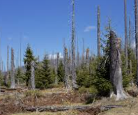
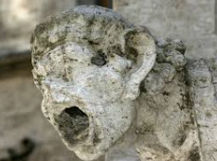
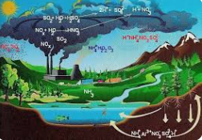
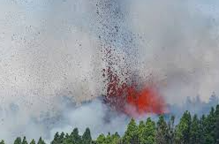
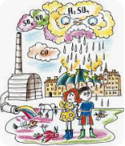
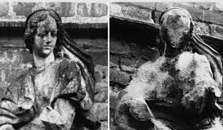
Rūgščių gamtoje poveikis metalams, pastatams, dirvožemiui, augalams, žmonėms
Žmonės
Sveikata: Ilgalaikis rūgščių poveikis gali sukelti kvėpavimo takų problemas, odos sudirginimą ir kitus sveikatos sutrikimus. Rūgščių poveikis gali atsirasti per rūgštų dūmų ar dulkių įkvėpimą.
Aplinka: Rūgštus lietus gali būti žalingas žmonių sveikatai, jei jis paveikia geriamą vandenį ir maistą.

Slide 37
Pamokos apibendrinimas

Slide 38
Įsivertinimas
Žinau, kad rūgštys yra medžiagos, kurių vandeniniuose tirpaluose yra H+ jonų.
Klasifikuoju ir galiu pateikti pavyzdžių deguoninių ir bedeguoninių rūgščių
Klasifikuoju ir galiu pateikti pavyzdžių silpnų ir stiprių rūgščių pagal jonizacijos konstantų skaitines vertes.
Moka ir užrašau įvairių rūgščių chemines formules, sisteminius ir trivialiuosius pavadinimus (druskos rūgštis, acto rūgštis).
Nagrinėju metalų elektrocheminę įtampų eilę, jos sudarymo principą.
Vadovaujantis elektrochemine metalų įtampų eile moku pasirinkti tinkamą metalą ir tiriu jo sąveiką su praskiestomis rūgštimis (HCl, H₂SO₄).
Nagrinėju ir užrašau dalines oksidacijos ir dalines redukcijos lygtis, nurodau oksidatorių ir reduktorių kai metalas sąveikauja su praskiestomis rūgštimis (HCl, H₂SO₄).
Nagrinėju, kaip rūgštys reaguoja su baziniais oksidais, hidroksidais ir druskomis. Užrašau ir išlyginu bendrąsias, nesutrumpintąsias ir sutrumpintąsias jonines reakcijų lygtis.
Užrašo ir išlygina bendrosiomis reakcijų lygtimis bedeguoninių rūgščių susidarymą iš vieninių medžiagų.
Nagrinėju ir žinau rūgščių panaudojimą maisto pramonėje, trąšų gamyboje.
Žinau kokios Lietuvoje gaminamos neorganinės rūgštys, galiu pateikti pavyzdžių.
Nagrinėju aplinkoje esančias rūgštis. Analizuoju ir kritiškai vertinu rūgščių poveikį metalams, pastatams, dirvožemiui, augalams, žmonėms.

Slide 39
Namų darbai
Ilgalaikiai namų darbai:
M. Parachnevičienė, R. Voronovič Chemijos patikrinamieji testai 9 klasei Leidykla „Šviesa“. IV testas RŪGŠTYS.
R. Jasiūnienė CHEMIJOS PRATYBOS 9 klasei 1 dalis „Alma littera“:
Rūgštys aplink mus – 62 psl.;
Rūgščių sudėtis – 70 psl.;
Rūgščių vandeniniame tirpale yra vandenilio jonų H+(aq) – 72 psl.
Stiprios ir silpnos rūgštys – 74 psl..
Rūgščių sąveika su metalais – 78 psl..

Slide 40
Papildoma medžiaga pamokai
R. Jasiūnienė ir V. Valentinavičienė CHEMIJA Vadovėlis IX klasei „Alma Littera“ 1998
„Rūgštys“ – 53 – 75 psl.;
„Neutralizacijos reakcijos“ – 87 psl.;
R. Jasiūnienė ir V. Valentinavičienė CHEMIJA Vadovėlis 9 klasei „Alma Littera“ 2011
„Rūgštys aplink mus“ – 76 psl.;
„Rūgščių sudėtis ir savybės“ – 88 psl.;
„Rūgščių gavimas“ – 112 psl.;
„Rūgštusis lietus“ – 113 psl.;
„Neutralizacija“ – 118 – 125 psl.;

